Slide 1
Fondamenti di Cybersicurezza
Francesco Pugliese, PhD
neural1977@gmail.com

Slide 2
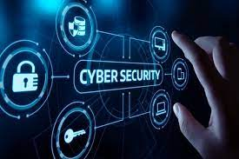
Fondamenti di Cybersicurezza
La Cybersecurity si occupa della protezione di sistemi connessi ad Internet come hardware, software e dati provenienti dalle minacce informatiche.
Questo insieme di tecniche è usato da individui e imprese per proteggersi contro accessi non autorizzati ai data center e altri sistemi computerizzati.
Pertanto la Cybersecurity è la prassi per proteggere i sistemi, le reti e i programmi da attacchi digitali.
Gli attacchi informatici sono solitamente finalizzati all'accesso, alla trasformazione, o alla distruzione di informazioni sensibili, nonchè all'estorsione di denaro dagli utenti o all'interruzione dei normali processi aziendali.

Slide 3
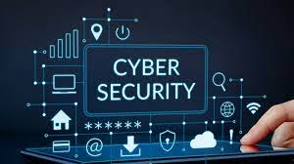
Fondamenti di Cybersicurezza
Una Potente Strategia di Cybersicurezza può fornire una buona sicurezza contro attacchi malevoli progettati per accedere, modificare, cancellare o estorcere i dati sensibili delle organizzazioni e dei sistemi degli utenti.
La Cybersicurezza è anche funzionale nel prevenire gli attacchi che hanno lo scopo di disabilitare o disgregare le operazioni di un sistema o di un dispositivo.
L'implementazione di misure di Cybersicurezza efficaci è particolarmente impegnativa oggi perchè ci sono più dispositivi a disposizione degli hacker che stanno diventando sempre più innovativi.

Slide 4
Perchè la Cybersicurezza è importante
Con l'incremento del numero di utenti, dispositivi e programmi nell'impresa moderna, l'importaanza della cybersicurezza continua a crescere.
Con l'aumentare del diluvio dei dati, molti di essi sono sensibili e confidenziali.
Il crescente volume e la sofisticazione degli attacchi informatici e delle tecniche di attacco composto, il problema dei cyber attacchi diventa sempre più importante.
Il campo della Cybersicurezza può essere suddiviso in diverse sezioni, il coordinamento delle quali all'interno dell'organizzazione è cruciale per il successo di un programma di cybersicurezza.
Mantenere la Cybersicurezza è un terreno in costante evoluzione ed una sfida per tutte le organizzazioni e le company. Gli approcci reattivi tradizionali, in cui le risorse sono messe sul piatto per proteggere i sistemi contro le più grandi minacce conosciute, mentre le minacce meno conosciute sono indifese.

Slide 5
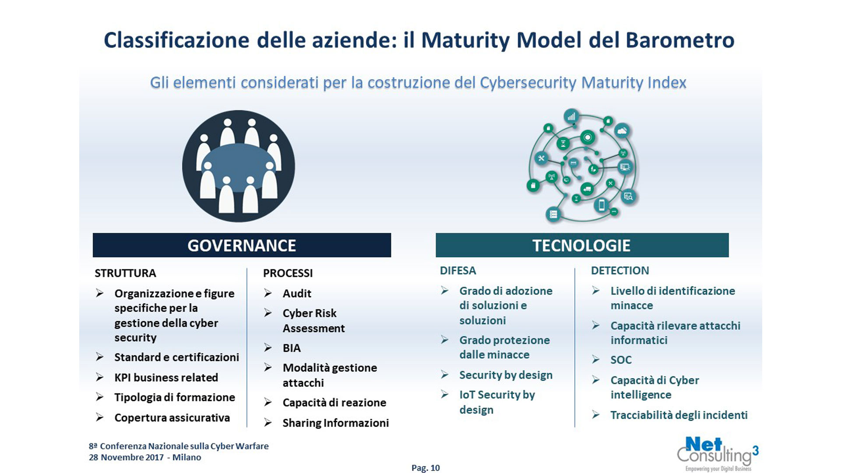
Classificazione dei diversi tipi di Cybersicurezza
Sicurezza delle Applicazioni
Sicurezza dei dati e delle informazioni
Sicurezza di rete
Pianificazione del Disaster Recovery
Pianificazione della continuità di Business
Sicurezza Operazionale
Sicurezza del Cloud
Sicurezza delle Infrastrutture critiche
Sicurezza Fisica
Educazione dell'Utente Finale

Slide 6
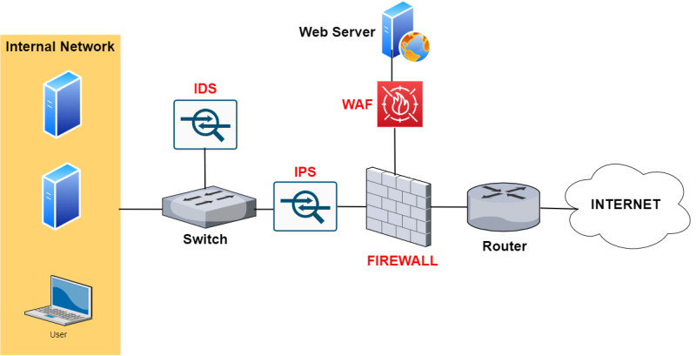
Sistemi di sicurezza (IPS/IDS, Firewall, WAF, Endpoint protection…
I sistemi di sicurezza come IPS/IDS, Firewall, WAF e Endpoint Protection, sono strumenti e tecnologie utilizzati per proteggere le reti informatiche e i dispositivi dagli attacchi informatici.

Slide 7
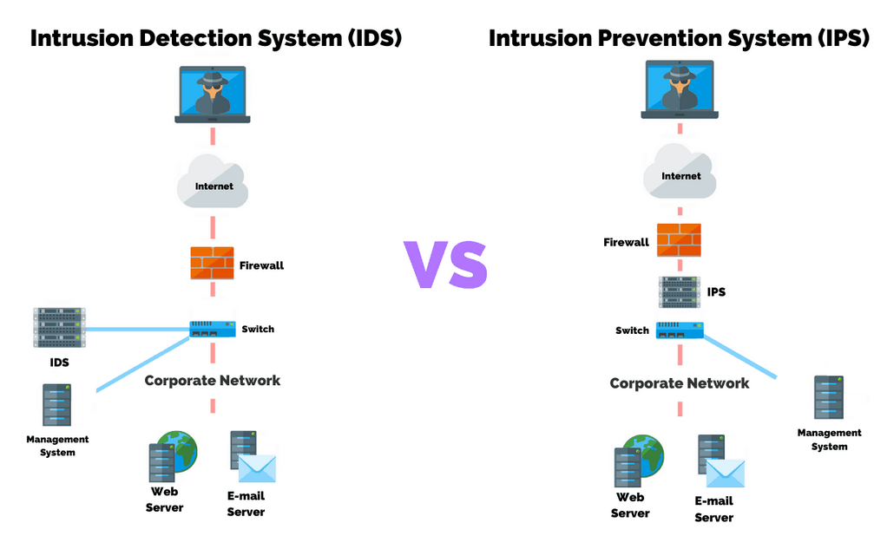
Sistemi di sicurezza (IPS/IDS, Firewall, WAF, Endpoint protection…
IPS/IDS (Intrusion Prevention System/Intrusion Detection System): Gli IPS e gli IDS sono sistemi progettati per rilevare e prevenire gli attacchi informatici. Gli IDS monitorano il traffico di rete o i log dei sistemi per identificare attività sospette o anomalie che potrebbero indicare una violazione di sicurezza. Gli IPS, oltre a rilevare le intrusioni, possono anche intraprendere azioni attive per impedire che tali attacchi avvengano o si propaghino. Ad esempio, possono bloccare il traffico proveniente da indirizzi IP malevoli o applicare regole di sicurezza per impedire l'accesso non autorizzato.

Slide 8
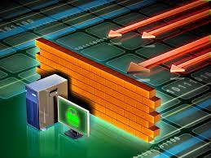
Sistemi di sicurezza (IPS/IDS, Firewall, WAF, Endpoint protection…
Firewall: Un firewall è un componente di sicurezza di rete che filtra e controlla il traffico di rete in entrata e in uscita tra una rete privata e una rete pubblica. Funziona come una barriera di protezione, impedendo a determinati tipi di traffico di passare attraverso. I firewall possono essere basati su software o su hardware e utilizzano regole predefinite per consentire o bloccare il traffico sulla base di indirizzi IP, porte di rete o protocolli specifici. Il firewall aiuta a proteggere la rete da accessi non autorizzati, attacchi di rete e traffico dannoso.

Slide 9
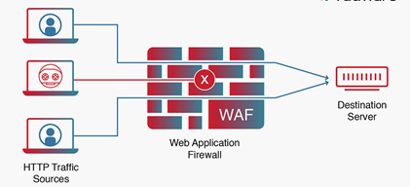
Sistemi di sicurezza (IPS/IDS, Firewall, WAF, Endpoint protection…
WAF (Web Application Firewall): Il WAF è un tipo di firewall specificamente progettato per proteggere le applicazioni web da attacchi come SQL injection, cross-site scripting (XSS) e altri attacchi di livello applicativo. Il WAF monitora il traffico HTTP/HTTPS delle applicazioni web, analizza le richieste in arrivo e le risposte, e applica regole di sicurezza per filtrare e bloccare le minacce. Può anche fornire funzionalità aggiuntive come la gestione delle sessioni, la protezione delle credenziali e la prevenzione del furto di dati.

Slide 10
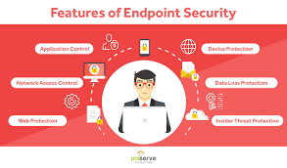
Sistemi di sicurezza (IPS/IDS, Firewall, WAF, Endpoint protection…
Endpoint Protection: L'Endpoint Protection, noto anche come Endpoint Security, si riferisce alle soluzioni di sicurezza installate sui dispositivi finali, come computer, laptop, smartphone e tablet. Queste soluzioni includono funzionalità come antivirus, antispyware, firewall personale, rilevamento delle intrusioni e protezione delle applicazioni. L'Endpoint Protection mira a proteggere i dispositivi dagli attacchi malware, phishing e altre minacce informatiche, oltre a garantire la sicurezza dei dati e la conformità alle politiche di sicurezza dell'organizzazione.

Slide 11
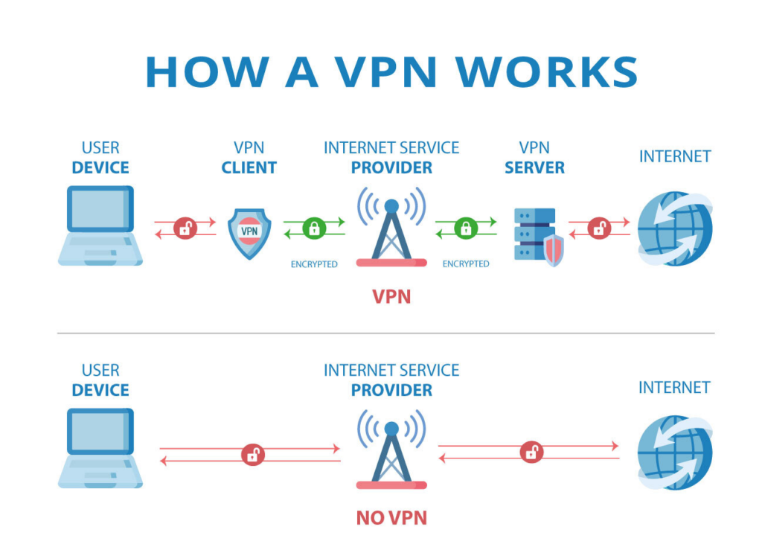
Altri Sistemi di Sicurezza (VPN, SIEM, DLP, HIDS/NIDS…)
VPN (Virtual Private Network): Una VPN è una rete privata virtuale che consente di creare una connessione sicura e crittografata su una rete pubblica, come Internet. Le VPN vengono utilizzate per proteggere la privacy e la sicurezza delle comunicazioni, consentendo agli utenti di accedere in modo sicuro alle risorse di rete da posizioni remote e di crittografare il traffico di rete per prevenire l'intercettazione e l'accesso non autorizzato.

Slide 12
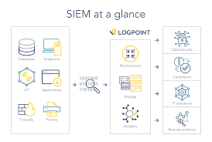
Altri Sistemi di Sicurezza (VPN, SIEM, DLP, HIDS/NIDS…)
SIEM (Security Information and Event Management): Il SIEM è una piattaforma di gestione delle informazioni e degli eventi di sicurezza che raccoglie, analizza e correla i dati da diverse fonti all'interno di un'infrastruttura IT. Il SIEM aiuta a identificare attività sospette o anomalie di sicurezza, genera avvisi in tempo reale e consente di analizzare i dati per rilevare e rispondere agli incidenti di sicurezza.

Slide 13
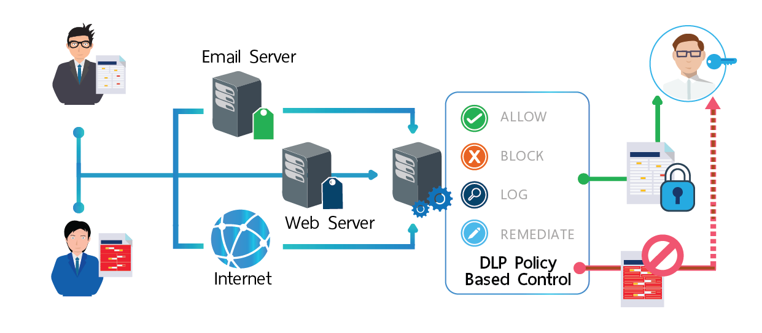
Altri Sistemi di Sicurezza (VPN, SIEM, DLP, HIDS/NIDS…)
DLP (Data Loss Prevention): La soluzione DLP è progettata per prevenire la perdita o la divulgazione non autorizzata di dati sensibili. Utilizza tecnologie come il monitoraggio del traffico di rete, la scansione dei dati in movimento e a riposo, la classificazione dei dati e le politiche di protezione per individuare e bloccare le potenziali violazioni di dati sensibili, come la divulgazione di informazioni personali o confidenziali.

Slide 14
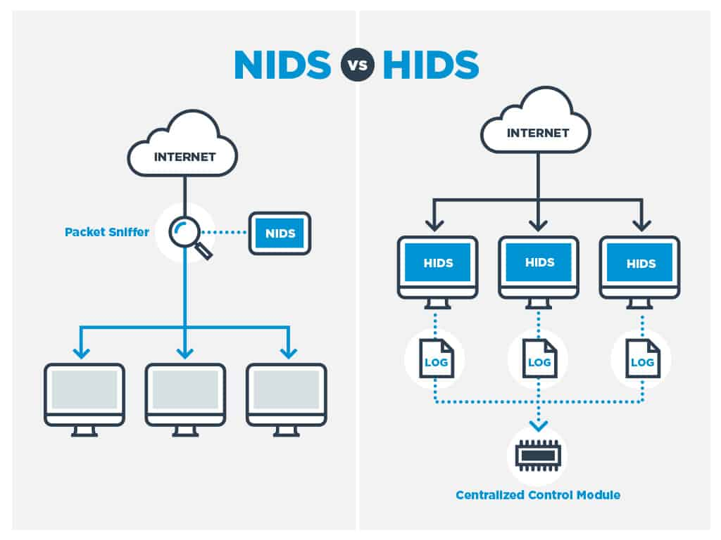
Altri Sistemi di Sicurezza (VPN, SIEM, DLP, HIDS/NIDS…)
HIDS/NIDS (Host-based Intrusion Detection System/Network-based Intrusion Detection System): Gli HIDS e i NIDS sono sistemi di rilevamento delle intrusioni che monitorano e analizzano l'attività di rete e del sistema operativo per rilevare potenziali attacchi informatici. Gli HIDS sono installati su singoli dispositivi finali e rilevano attività sospette sul dispositivo stesso, mentre i NIDS monitorano il traffico di rete per identificare intrusioni o anomalie sulla rete.

Slide 15
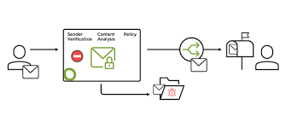
Altri Sistemi di Sicurezza (VPN, SIEM, DLP, HIDS/NIDS…)
Secure Email Gateway: Un Secure Email Gateway è un sistema che fornisce protezione contro le minacce associate alle email, come phishing, malware e spam. Questi gateway analizzano e filtrano il traffico delle email in arrivo e in uscita, utilizzando tecniche di rilevamento delle minacce, firme antivirus, filtri antispam e regole personalizzabili per bloccare le email dannose e indesiderate.

Slide 16
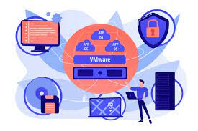
Sistemi di virtualizzazione
I sistemi di virtualizzazione giocano un ruolo significativo nella cybersicurezza, offrendo vantaggi come l'isolamento, la flessibilità e la gestione centralizzata delle risorse. Ecco alcuni esempi di come la virtualizzazione viene utilizzata nella cybersicurezza.
La virtualizzazione offre un modo flessibile ed efficiente per implementare soluzioni di sicurezza, consentendo di ridurre i costi, semplificare la gestione e migliorare la resilienza. Tuttavia, è importante considerare anche la sicurezza dei componenti virtualizzati stessi, come le vulnerabilità delle VM, la gestione delle credenziali di accesso e le minacce specifiche legate alla virtualizzazione, per garantire una protezione completa.

Slide 17
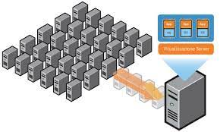
Sistemi di virtualizzazione
Virtualizzazione dei server: La virtualizzazione dei server consente di eseguire più macchine virtuali (VM) su un singolo server fisico. Questo offre un'ulteriore protezione e isolamento tra le diverse applicazioni e i servizi ospitati sullo stesso server. In caso di compromissione di una VM, le altre rimangono intatte, limitando la diffusione di eventuali minacce.

Slide 18
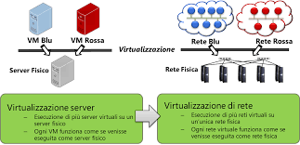
Sistemi di virtualizzazione
Virtualizzazione delle reti: La virtualizzazione delle reti consente di creare reti virtuali separate all'interno di una rete fisica. Questo può contribuire a migliorare la sicurezza separando i diversi segmenti di rete, consentendo una gestione granulare degli accessi e delle politiche di sicurezza per ciascuna rete virtuale.

Slide 19
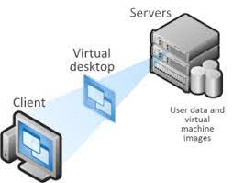
Sistemi di virtualizzazione
Virtualizzazione dei desktop: La virtualizzazione dei desktop permette agli utenti di accedere a un desktop virtuale ospitato su un server centrale. Questo offre un maggiore controllo sulla sicurezza, poiché i dati e le applicazioni sensibili rimangono nel data center anziché essere distribuiti su dispositivi remoti. In caso di smarrimento o furto del dispositivo, i dati rimangono al sicuro nel server centrale.

Slide 20
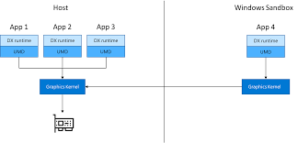
Sistemi di virtualizzazione
Virtualizzazione delle sandbox: Le sandbox virtuali sono ambienti isolati che consentono di eseguire applicazioni o file sospetti in un ambiente controllato e separato. Questo aiuta a mitigare il rischio di esecuzione di malware o di comportamenti dannosi, poiché qualsiasi attività dannosa viene confinata nella sandbox senza compromettere il sistema ospitante.

Slide 21
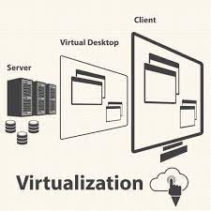
Sistemi di virtualizzazione
Virtualizzazione dei test di sicurezza: La virtualizzazione viene ampiamente utilizzata per eseguire test di sicurezza e analisi delle vulnerabilità. I ricercatori di sicurezza e i professionisti del settore possono creare ambienti virtuali per simulare attacchi, testare patch di sicurezza e valutare la resilienza di un sistema o di un'applicazione senza compromettere l'ambiente di produzione.

Slide 22
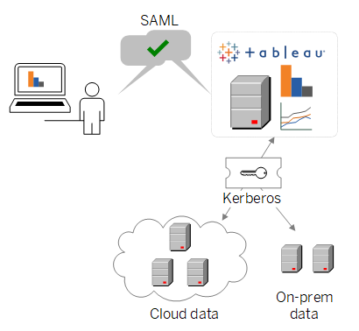
Sistemi di gestione centralizzati (Active Directory, Sistemi IAM, OAuth 2.0, SAML, Kerberos…)
I sistemi di gestione centralizzati come Active Directory, sistemi IAM (Identity and Access Management), OAuth 2.0, SAML e Kerberos sono utilizzati per facilitare e controllare l'accesso agli utenti e alle risorse in un ambiente informatico. Ognuno di questi sistemi ha un ruolo specifico nella gestione dell'identità, dell'autenticazione e dell'autorizzazione degli utenti.
Questi sistemi di gestione centralizzati offrono funzionalità avanzate per la gestione delle identità, l'autenticazione e l'autorizzazione all'interno di un'organizzazione, consentendo un maggiore controllo e sicurezza nell'accesso alle risorse e ai servizi.

Slide 23
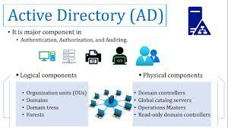
Sistemi di gestione centralizzati (Active Directory, Sistemi IAM, OAuth 2.0, SAML, Kerberos…)
Active Directory (AD): Active Directory è un servizio di directory sviluppato da Microsoft, ampiamente utilizzato nei sistemi operativi Windows. Funziona come un database centralizzato per memorizzare le informazioni sugli utenti, i gruppi e le risorse di rete. AD offre funzionalità di autenticazione, autorizzazione e gestione delle risorse in un dominio Windows.

Slide 24
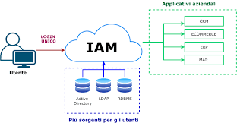
Sistemi di gestione centralizzati (Active Directory, Sistemi IAM, OAuth 2.0, SAML, Kerberos…)
Sistemi IAM (Identity and Access Management): IAM è un framework che gestisce l'identità digitale degli utenti e controlla l'accesso alle risorse. Consente di creare, gestire e revocare le identità degli utenti, di definire i loro ruoli e le autorizzazioni associate. IAM fornisce un controllo centralizzato sull'accesso alle risorse sia all'interno che all'esterno di un'organizzazione.

Slide 25
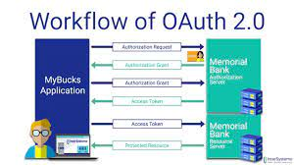
Sistemi di gestione centralizzati (Active Directory, Sistemi IAM, OAuth 2.0, SAML, Kerberos…)
OAuth 2.0: OAuth 2.0 è un protocollo di autorizzazione che consente a un'applicazione di ottenere l'accesso ai dati di un utente su un server di risorse, senza richiedere le credenziali di accesso dell'utente. È ampiamente utilizzato per consentire l'autenticazione e l'autorizzazione sicure tra servizi e applicazioni di terze parti, ad esempio quando si accede a un'app utilizzando le credenziali di accesso di un account Google o Facebook.

Slide 26
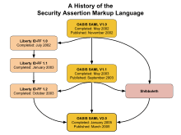
Sistemi di gestione centralizzati (Active Directory, Sistemi IAM, OAuth 2.0, SAML, Kerberos…)
SAML (Security Assertion Markup Language): SAML è uno standard di autenticazione e autorizzazione basato su XML. Consente l'interscambio di informazioni di autenticazione e autorizzazione tra un'identità (IdP - Identity Provider) e un fornitore di servizi (SP - Service Provider) per consentire l'accesso sicuro a risorse online.

Slide 27
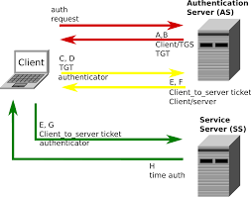
Sistemi di gestione centralizzati (Active Directory, Sistemi IAM, OAuth 2.0, SAML, Kerberos…)
Kerberos: Kerberos è un protocollo di autenticazione di rete che fornisce un sistema di autenticazione sicuro per client e server all'interno di un dominio di rete. Utilizza ticket per consentire l'autenticazione e l'autorizzazione degli utenti in un ambiente distribuito.

Slide 28
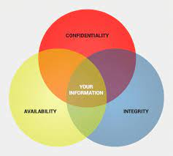
Sicurezza sotto i profili di disponibilità, integrità e confidenzialità
La sicurezza delle informazioni si concentra su tre aspetti fondamentali: disponibilità, integrità e confidenzialità. Questi aspetti sono considerati pilastri fondamentali della sicurezza e sono spesso indicati come la "triade della sicurezza".
Questi tre aspetti sono strettamente correlati e interconnessi nella progettazione di un sistema di sicurezza efficace. Per garantire una protezione completa delle informazioni, è necessario adottare misure e controlli appropriati per garantire la disponibilità, l'integrità e la confidenzialità dei dati e dei sistemi.

Slide 29
Sicurezza sotto i profili di disponibilità, integrità e confidenzialità
Disponibilità: La disponibilità si riferisce alla garanzia che le risorse, i servizi e le informazioni siano accessibili e utilizzabili quando necessario. Ciò significa che le risorse devono essere protette da interruzioni, malfunzionamenti, attacchi o eventi catastrofici che potrebbero impedire agli utenti autorizzati di accedervi. La sicurezza della disponibilità prevede misure per garantire la continuità operativa, l'affidabilità dei sistemi e la resistenza agli attacchi o ai guasti.

Slide 30
Sicurezza sotto i profili di disponibilità, integrità e confidenzialità
La sicurezza delle informazioni si concentra su tre aspetti fondamentali: disponibilità, integrità e confidenzialità. Questi aspetti sono considerati pilastri fondamentali della sicurezza e sono spesso indicati come la "triade della sicurezza".
Questi tre aspetti sono strettamente correlati e interconnessi nella progettazione di un sistema di sicurezza efficace. Per garantire una protezione completa delle informazioni, è necessario adottare misure e controlli appropriati per garantire la disponibilità, l'integrità e la confidenzialità dei dati e dei sistemi.

Slide 31
Sicurezza sotto i profili di disponibilità, integrità e confidenzialità
La sicurezza delle informazioni si concentra su tre aspetti fondamentali: disponibilità, integrità e confidenzialità. Questi aspetti sono considerati pilastri fondamentali della sicurezza e sono spesso indicati come la "triade della sicurezza".
Questi tre aspetti sono strettamente correlati e interconnessi nella progettazione di un sistema di sicurezza efficace. Per garantire una protezione completa delle informazioni, è necessario adottare misure e controlli appropriati per garantire la disponibilità, l'integrità e la confidenzialità dei dati e dei sistemi.

Slide 32
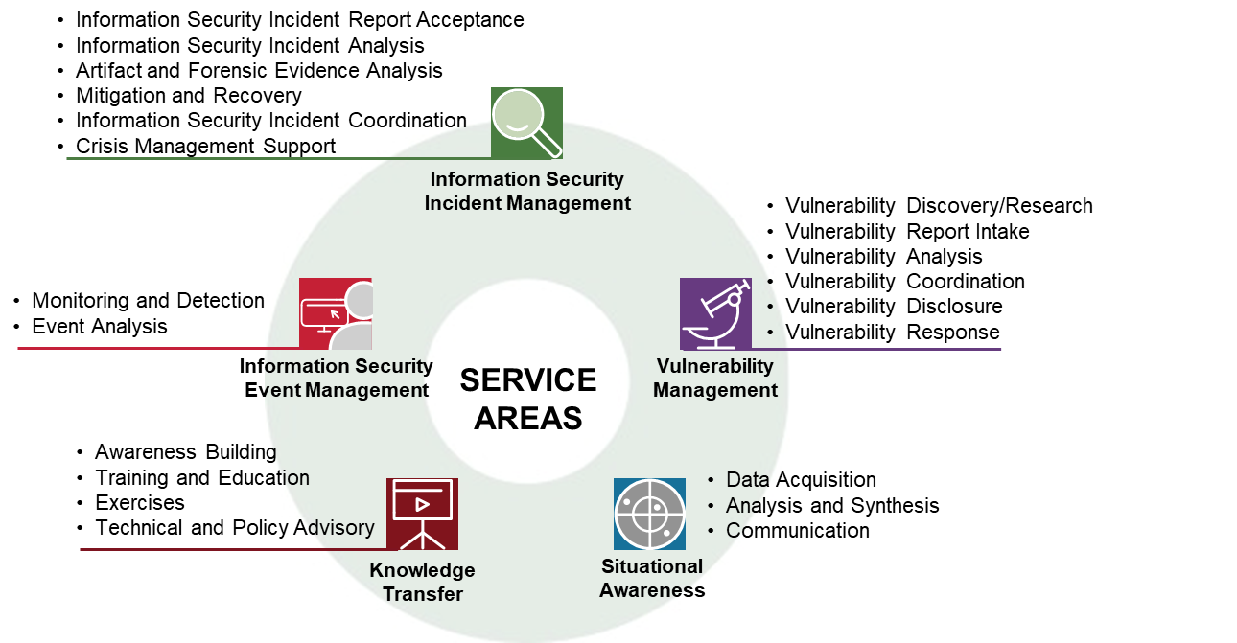
Funzioni di CSIRT, SOC e ISAC
Le funzioni di CSIRT (Computer Security Incident Response Team), SOC (Security Operations Center) e ISAC (Information Sharing and Analysis Center) sono strettamente connesse e spesso lavorano in collaborazione per garantire la sicurezza informatica di un'organizzazione o di una comunità.

Slide 33
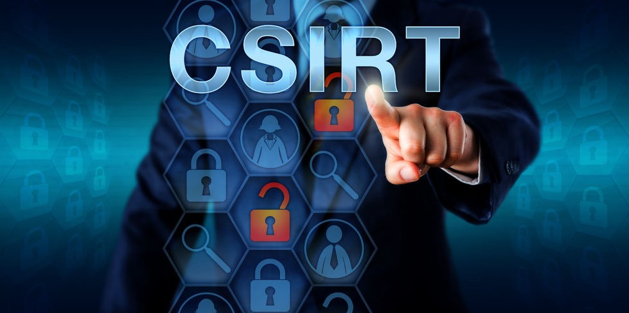
Funzioni di CSIRT, SOC e ISAC
CSIRT (Computer Security Incident Response Team): Un CSIRT è un team dedicato alla gestione degli incidenti di sicurezza informatica. Il suo obiettivo principale è quello di rilevare, rispondere e mitigare gli attacchi informatici. I membri del team CSIRT sono addestrati per identificare le minacce, analizzare gli incidenti di sicurezza e coordinare le risposte appropriate. Possono anche fornire consulenza sulla sicurezza informatica e promuovere le migliori pratiche all'interno di un'organizzazione.

Slide 34
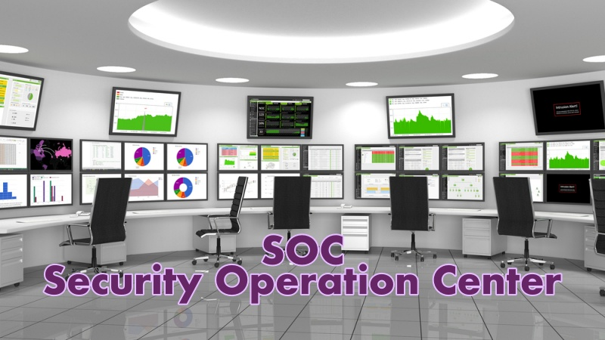
Funzioni di CSIRT, SOC e ISAC
SOC (Security Operations Center): Un SOC è un centro operativo specializzato nella gestione della sicurezza informatica. Solitamente è composto da un gruppo di esperti che monitorano costantemente gli eventi di sicurezza, analizzano le anomalie e rispondono agli incidenti. Il SOC utilizza tecnologie avanzate, come i sistemi di rilevamento delle intrusioni (IDS) e le soluzioni di gestione delle informazioni e degli eventi di sicurezza (SIEM), per monitorare e analizzare il traffico di rete e i log dei sistemi al fine di identificare potenziali minacce. Il SOC svolge anche attività di risposta agli incidenti, collaborando con il team CSIRT o con altre entità interne o esterne all'organizzazione.

Slide 35

Funzioni di CSIRT, SOC e ISAC
ISAC (Information Sharing and Analysis Center): Un ISAC è un'organizzazione che facilita lo scambio di informazioni sulla sicurezza informatica tra diverse entità, come organizzazioni governative, aziende, organizzazioni non profit e fornitori di servizi. L'obiettivo principale di un ISAC è promuovere la collaborazione e la condivisione di informazioni sulla minaccia cibernetica per migliorare la sicurezza complessiva. Gli ISAC raccolgono, analizzano e diffondono informazioni sulle minacce e sulle migliori pratiche di sicurezza informatica, consentendo alle organizzazioni aderenti di essere più consapevoli dei rischi e di prendere misure preventive appropriate.

Slide 36
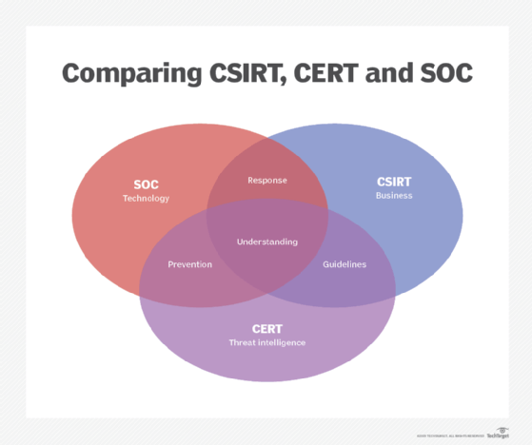
Funzioni di CSIRT, SOC e ISAC
In sintesi, CSIRT, SOC e ISAC rappresentano tre aspetti complementari della sicurezza informatica: il CSIRT gestisce gli incidenti di sicurezza, il SOC monitora e analizza gli eventi di sicurezza in tempo reale, mentre gli ISAC favoriscono la condivisione delle informazioni sulla minaccia tra le organizzazioni.

Slide 37
Bibliografia

